Slide 1
Correção monetária, juros e encargos contratuais
Professor Doutor Ruy Pereira Camilo Junior

Slide 2
Correção Monetária
Princípio do Nominalismo
Hiperinflação alemã: dívida de dinheiro vs. Dívida de valor (pensão, indenização, etc..)
A institucionalização da correção monetária: a Lei 4357/64 ORTN
Lei 6899, de 1981. “Art. 1º – A correção monetária incide sobre qualquer débito resultante de decisão judicial, inclusive sobre custas e honorários advocatícios.”
¨Enquanto nesses países (vizinhos) se observava muita dolarização e fuga de capitais (...) o Brasil experimentou tais fenômenos numa escala muito menor, pela disseminação da correção monetária¨ (Gustavo Franco)
Criamos uma grande sistema de divida pública interna.

Slide 3
Código Civil de 2002 trata da CM, ao contrário do Código Bevilaqua
“Art. 389. Não cumprida a obrigação, responde o devedor por perdas e danos, mais juros e atualização monetária segundo índices oficiais regularmente estabelecidos, e honorários de advogado.”
“Art. 395. Responde o devedor pelos prejuízos a que sua mora der causa, mais juros, atualização dos valores monetários segundo índices oficiais regularmente estabelecidos, e honorários de advogado.”
“Art. 404. As perdas e danos, nas obrigações de pagamento em dinheiro, serão pagas com atualização monetária segundo índices oficiais regularmente estabelecidos, abrangendo juros, custas e honorários de advogado, sem prejuízo da pena convencional.

Slide 4
Código de Processo Civil de 2015
Art. 491. Na ação relativa à obrigação de pagar quantia, ainda que formulado pedido genérico, a decisão definirá desde logo a extensão da obrigação, o índice de correção monetária, a taxa de juros, o termo inicial de ambos e a periodicidade da capitalização dos juros (...)

Slide 5
Fatores de Correção Monetária
Pode:
- Índices Gerais ou Setoriais
- TR (súmula 295 STJ)
- TJLP
Não pode:
- Ouro ou Moeda Estrangeira
- TBF (súmula 287 STJ)
- CDI (súmula 176 STJ)

Slide 6
Comissão de Permanência
Criada em 1986 para compensar o custo de oportunidade do banco que não podia emprestar novamente os recursos, porque havia atraso no pagamento da dívida (que permanecia em carteira)
Súmula 294: Não é potestativa a cláusula contratual que prevê a comissão de permanência, calculada pela taxa média de mercado apurada pelo Banco Central.
Não se cumula com:
Correção Monetária (súmula 30)
Juros Remuneratórios (súmula 296)
Multa ou Juros Moratórios
súmula 472:“a cobrança de comissão de permanência – cujo valor não pode ultrapassar a soma dos encargos remuneratórios e moratórios previstos no contrato – exclui a exigibilidade dos juros remuneratórios, moratórios e da multa contratual”.

Slide 7
Juros - Natureza
Preço da moeda no tempo.
Acessórios da dívida principal (mas com ela não se confundem)
Prescrição para a cobrança de juros é de 3 anos.
É resultado de:
preferência por liquidez (demanda por moeda), refletida na taxa básica da economia;
Prazo;
Expectativas inflacionárias
Riscos de mercado
Riscos de crédito
Tributos

Slide 8
Afinal, por que os juros bancários são tão altos?

Slide 9
Hipótese 1 – Todo mundo paga
 | Emprest | Pago
1 | 100,00 | 104,00
2 | 100,00 | 104,00
3 | 100,00 | 104,00
4 | 100,00 | 104,00
5 | 100,00 | 104,00
6 | 100,00 | 104,00
7 | 100,00 | 104,00
8 | 100,00 | 104,00
9 | 100,00 | 104,00
10 | 100,00 | 104,00
Total | 1.000,00 | 1.040,00
Empresta: 1.000,00
Recebe: 1.040,00
Remuneração: 4%
Juros cobrados: 4%

Slide 10
Hipótese 2 – alguém não paga
 | Emprest | Pago
1 | 100,00 | 104,00
2 | 100,00 | 104,00
3 | 100,00 | 104,00
4 | 100,00 | 104,00
5 | 100,00 | 104,00
6 | 100,00 | 104,00
7 | 100,00 | 104,00
8 | 100,00 | 104,00
9 | 100,00 | ⌀
10 | 100,00 | 104,00
Total | 1.000,00 | 936,00
Empresta: 1.000,00
Recebe: 936,00
Remuneração: -6,4%
Juros cobrados: 4%
Inadimplente

Slide 11
Hipótese 2 – solução se um não paga
$$÷$$
 | Emprest | Pago
1 | 100,00 | 115,56
2 | 100,00 | 115,56
3 | 100,00 | 115,56
4 | 100,00 | 115,56
5 | 100,00 | 115,56
6 | 100,00 | 115,56
7 | 100,00 | 115,56
8 | 100,00 | 115,56
9 | 100,00 | ⌀
10 | 100,00 | 115,56
Total | 1.000,00 | 1.040,04
Empresta: 1.000,00
Recebe: 1.040,04
Remuneração: 4%
Juros cobrados: 15,56%
Valor em default: 104,00
Quantidade de pg: 9
104,00 $÷ 9=11,56$
104,00 + 11,56 = 115,56

Slide 12
Lei da Usura de 1933
Criada no mesmo contexto histórico da adoção da moeda escritural e abandono do Padrão Metal no Brasil, e da controle cambial.
Ao lado da inexistência de uma banco central (SUMOC integrava o Banco do Brasil) dificultou o desenvolvimento do setor bancário até a reforma de 1964 que excluiu as instituições financeiras da sua aplicação.
Crédito em geral de curto prazo, e compensavam-se os juros baixos com taxas.

Slide 13
Usura, Juros Simples e Juros Compostos no código civil: não se aplica a instituições financeiras
CC segue a experiência da lei da usura de 1933,em relação às empresas não financeiras
Art. 591. Destinando-se o mútuo a fins econômicos, presumem-se devidos juros, os quais, sob pena de redução, não poderão exceder a taxa a que se refere o art. 406, permitida a capitalização anual.
Dos Juros Legais
Art. 406. Quando os juros moratórios não forem convencionados, ou o forem sem taxa estipulada, ou quando provierem de determinação da lei, serão fixados segundo a taxa que estiver em vigor para a mora do pagamento de impostos devidos à Fazenda Nacional.

Slide 14
Capitalização de juros – Instituições Financeiras
Art. 5º Nas operações realizadas pelas instituições integrantes do Sistema Financeiro Nacional, é admissível a capitalização de juros com periodicidade inferior a um ano. (MP 2170 – 36)
Artigo 28, Lei 10931, § 1º Na Cédula de Crédito Bancário poderão ser pactuados:
I - os juros sobre a dívida, capitalizados ou não, os critérios de sua incidência e, se for o caso, a periodicidade de sua capitalização, bem como as despesas e os demais encargos decorrentes da obrigação;

Slide 15
O problema da capitalização dos juros

Slide 16
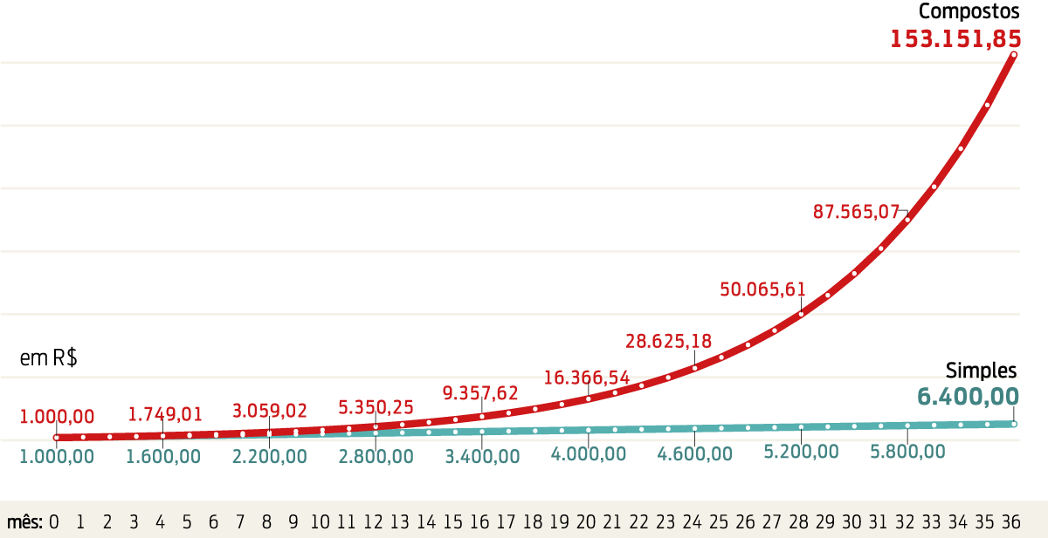
¨Juros compostos são a maior força do universo¨ (Albert Einstein)
JUROS DE 15 % AO MÊS, POR 36 MESES, SOBRE EMPRÉSTIMO DE R$ 1 MIL

Slide 17
Juros Remuneratórios X Moratórios
Função, taxas e períodos de fluência diferentes
Entendimento jurisprudencial prevalecente no sentido de que não são podem ser cumulados remuneratórios e moratórios
Sumúla 379 STJ: Nos contratos bancários não regidos por legislação específica, os juros moratórios poderão ser convencionados até o limite de 1% ao mês.

Slide 18
Poder Monetário do Conselho Monetário Nacional e do Banco Central A liberdade de fixação da taxa de juros remuneratórios
Artigo 4º, da Lei 4595, de 1964, define como competência do Conselho Monetário Nacional: ¨Limitar, sempre que necessário, as taxas de juros, descontos, comissões e qualquer outra forma de remuneração de operações e serviços bancários ou financeiros, inclusive os prestados pelo Banco Central da República do Brasil¨
Raras são as limitações de juros. BACEN limitou a 8% juros do cartão de crédito recentemente
Súmula 596 STF, de 1976: As disposições do Decreto 22.626/33 não se aplicam às taxas de juros e aos outros encargos cobrados nas operações realizadas por instituições públicas ou privadas, que integram o sistema financeiro nacional.
Art. 164 Constituição de 1988. A competência da União para emitir moeda será exercida exclusivamente pelo banco central.
§ 2º O banco central poderá comprar e vender títulos de emissão do Tesouro Nacional, com o objetivo de regular a oferta de moeda ou a taxa de juros.

Slide 19
Cartão e crédito
Súmula 283 STJ:
As empresas administradoras de cartão de crédito são instituições financeiras e, por isso, os juros remuneratórios por elas cobrados não sofrem as limitações da Lei de Usura.

Slide 20
Limitação constitucional da taxa de juros remuneratórios?

Slide 21
O texto original da Constituição
DO SISTEMA FINANCEIRO NACIONAL
Art. 192. O sistema financeiro nacional, estruturado de forma a promover o desenvolvimento equilibrado do País e a servir aos interesses da coletividade, será regulado em lei complementar, que disporá, inclusive, sobre:
§ 3º As taxas de juros reais, nelas incluídas comissões e quaisquer outras remunerações direta ou indiretamente referidas à concessão de crédito, não poderão ser superiores a doze por cento ao ano; a cobrança acima deste limite será conceituada como crime de usura, punido, em todas as suas modalidades, nos termos que a lei determinar.
STF entendeu que não era autoaplicável sem uma lei complementar única. Posteriormente, reformada a norma constitucional para prever LEIS COMPLEMENTARES, e suprimir a previsão do limite de juros

Slide 22
É correto fixar teto para taxa de juros?
A situação é a mesma de qualquer congelamento de preços.
E pode implicar falta de crédito para os mais pobres.

Slide 23
A lição do Direito Comparado
TETOS LEGAIS DE JUROS REMUNERATÓRIOS
Inexistência de Limitações no Crédito ao Consumidor na Ampla Maioria dos Países Industrializados. Exceções:
Estados Unidos, França e Bélgica
Estados Unidos
Isenções do Teto para Financiamento Imobiliário, Pequenos Empréstimos e Créditos a Varejo
Contorno das Restrições pela “Exportação” de Altas Taxas e Cobranças Indiretas

Slide 24
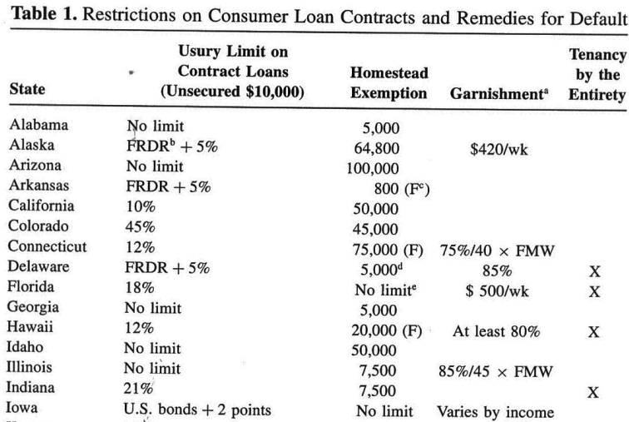

Slide 25
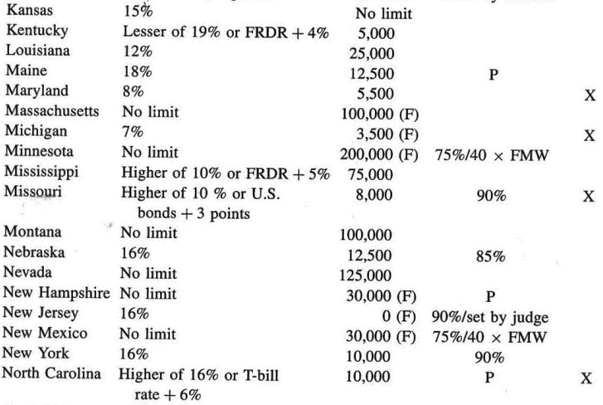

Slide 27
Rever taxas de juros não é tabelar, sobretudo quando a referência é às taxas praticadas no mercado
PROCESSO CIVIL. DIREITO BANCÁRIO. RECURSO ESPECIAL. ARTS. 421 DO CC E 5º DA LINDB. FALTA DE PREQUESTIONAMENTO. EMBARGOS À EXECUÇÃO. TAXA DE JUROS REMUNERATÓRIOS. ANÁLISE DE ABUSIVIDADE DE CLÁUSULAS CONTRATUAIS. POSSIBILIDADE 3. A Segunda Seção, por ocasião do julgamento do REsp 1.061.530/RS, submetido ao rito previsto no art. 543-C do CPC, relatora Ministra Nancy Andrighi, DJe 10.3.2009, consolidou o entendimento de que "é admitida a revisão das taxas de juros remuneratórios em situações excepcionais, desde que caracterizada a relação de consumo e que a abusividade (capaz de colocar o consumidor em desvantagem exagerada - art. 51, § 1º, do CDC) fique cabalmente demonstrada ante as peculiaridades do julgamento em concreto". 4. No caso, o recorrente - pessoa física - celebrou contrato de mútuo bancário em 1993, cujo valor original era de aproximadamente R$ 6.600,00 - valor de um carro popular à época; tendo dobrado em apenas um mês; alcançado o montante absurdo de R$ 8.882.063,58 em 2001; e atingido a cifra de mais de 1 bilhão e 200 milhões de reais em 2007, ou seja, o valor equivalente a 55.180 carros populares. 5. Ressoa manifesto, portanto, que a instância ordinária deveria ter revisado o contrato de adesão, atendendo o pedido formulado nos embargos à execução, de modo a aferir a existência de abusividade na taxa de juros remuneratórios pactuada, nos moldes do art. 51, inc. IV, do Código de Defesa do Consumidor. 6. Recurso especial provido.(STJ - REsp: 1148247 PB 2009/0131060-2, Relator: Ministro LUIS FELIPE SALOMÃO, Data de Julgamento: 04/02/2014, T4 - QUARTA TURMA, Data de Publicação: DJe 07/04/2014)

Slide 28
Súmula 379 STJ
SÚMULA N. 379 Nos contratos bancários não regidos por legislação específica, os juros moratórios poderão ser convencionados até o limite de 1% ao mês.
Vencida a obrigação, podem ser cumulados juros moratórios e remuneratórios, se previsto no contrato.
Juros remuneratórios cessam, uma vez ajuizada a ação de cobrança (fluem apenas os encargos moratórios).

Slide 29
Afinal, qual é a taxa dos juros de mora? O que diz o Código Civil?
Dos Juros Legais
Art. 406. Quando os juros moratórios não forem convencionados, ou o forem sem taxa estipulada, ou quando provierem de determinação da lei, serão fixados segundo a taxa que estiver em vigor para a mora do pagamento de impostos devidos à Fazenda Nacional.
Art. 407. Ainda que se não alegue prejuízo, é obrigado o devedor aos juros da mora que se contarão assim às dívidas em dinheiro, como às prestações de outra natureza, uma vez que lhes esteja fixado o valor pecuniário por sentença judicial, arbitramento, ou acordo entre as partes.

Slide 30
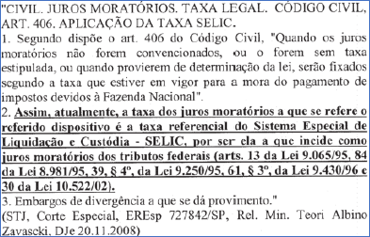
Que taxa é essa? A SELIC?

Slide 31
Há acórdãos de todos os ministros do STJ adotando a SELIC
Entendem que a SELIC abrange e incorpora a correção monetária
Entendem que a SELIC deve ser calculada de modo simples, e não composto
Nos termos dos Temas 99 e 112/STJ, sobre correção das diferenças de FGTS, fixou-se que , a taxa de juros moratórios a que se refere o art. 406 do Código Civil é a taxa referencial do Sistema Especial de Liquidação e Custódia - SELIC, vedada a acumulação com correção monetária.

Slide 32
Há acórdãos de todos os Tribunais estaduais utilizando inflação (IPCA ou INPC) e juros de 1% ao mês, nas dívidas empresariais

Slide 33
Atualmente
SELIC: 13,75% ao ano
INPC mais 1% ao mês: 21%

Slide 34
Uma diferença brutal...
R$ 10.000 devidos desde 1 de janeiro de 2006 seriam hoje:
R$ 24.566 corrigidos pela SELIC SIMPLES
R$ 42.645 corrigidos pela SELIC CAPITALIZADA
R$ 67,843, corrigidos pelo INPC mais 1% ao mês

Slide 35
A questão sob o prisma econômico não é simples
Custo de oportunidade justificaria SELIC (ex.: Marcos Lisboa)
Indenização do custo financeiro pela necessidade de tomar recursos emprestados para suprir caixa justificaria INPC mais 1% ao mês.
É correto onerar o devedor renitente? Mas e se a demora decorrer do judiciário?

Slide 36
Explicitar taxa de juros de mora no contrato
Aguardar a posição da corte especial do STJ sobre a taxa de juros de mora
Atentar que a decisão tambem definirá a taxa máxima de juros para partes que não sejam instituiçoes financeiras
Conclusão

